Slide 1
第十七章 原子核物理

Slide 2
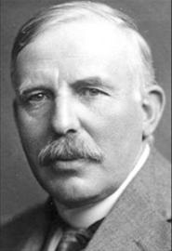
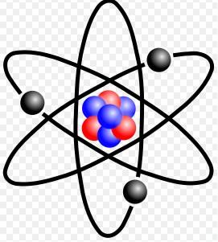

第一节 原子核的结构和基本性质
卢瑟福$α$粒子散射实验
核
卢瑟福

Slide 3
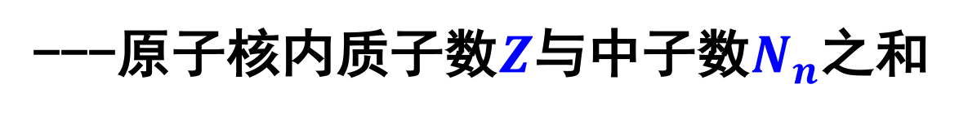

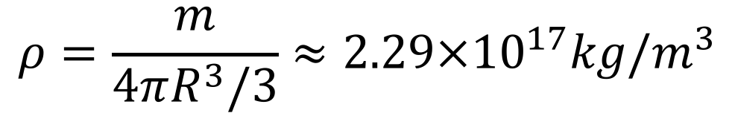


一 原子核的组成与大小
实验表明，原子核是由一定数目的质子和中子组成的。
质子和中子虽然带电情况不同，但质量、自旋等特性以及
在核内的相互作用中有许多性质是相近的，因此常把质子
和中子统称为核子。
核子数：
$$A=Z+N_{n}$$
---原子核内质子数$Z$与中子数$N_{n}$之和
原子核的半径：
$$R=R_{0}A^{1/3}$$
$$R_{0}≈1.20×{10}^{−15}m$$
核的质量密度：
$$ρ=\frac{m}{4πR^{3}/3}≈2.29×{10}^{17}kg/m^{3}$$
各种原子核的密度近乎相同。这表明无论原子核中核子数
目有多少，每一个核子在核内几乎都占有相同大小的体积。
这也说明核力是短程力，具有饱和性。

Slide 4

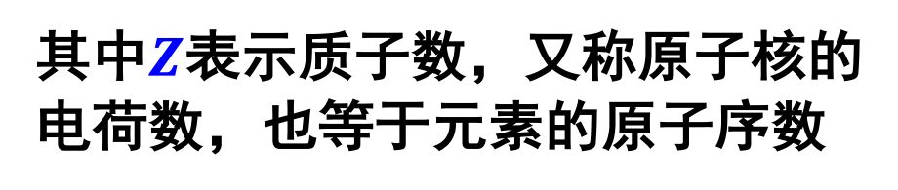






二 原子核的电荷与质量
不同原子核有不同的质量与电荷，是标示原子核的特征参量。
原子核的电荷：
其中$Z$表示质子数，又称原子核的
电荷数，也等于元素的原子序数
$$Q=+Ze$$
原子核的质量
核质量等于所有核子的质量之和？
$$m≠Zm_{p}+Nm_{n}$$
---原子核都有结合能
例：
$$m_{He}=6.644763×{10}^{−27}kg$$
$$<$$
$$Zm_{p}+Nm_{n}=6.695206×{10}^{−27}kg$$
原子质量单位：
$$1u=1.660566×{10}^{−27}kg$$
$$m_{p}=1.007276u$$
$$m_{n}=1.008665u$$
以新单位表示核素的质量，都近似为整数：$A$称为质量数
原子核的标示：
推广：

Slide 5
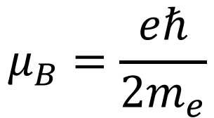
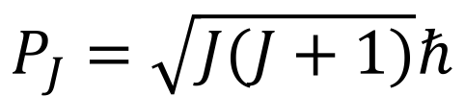
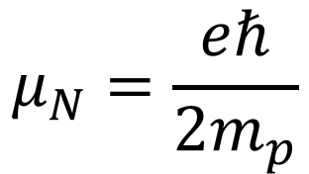
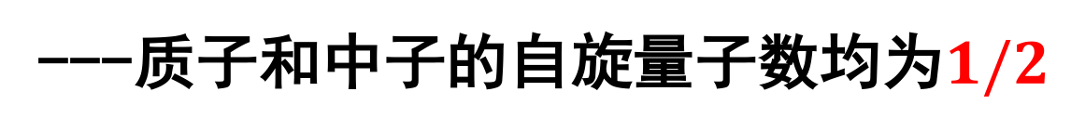
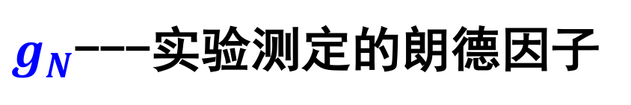
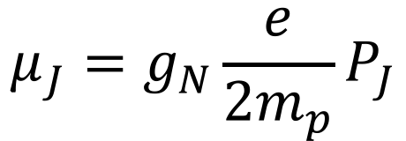
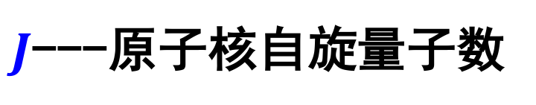

三 原子核的自旋和磁矩
核总角动量
核自旋角动量
核轨道角动量
---质子和中子的自旋量子数均为$1/2$
核自旋：
$$P_{J}=\sqrt{J(J+1)}ℏ$$
$J$---原子核自旋量子数
$$μ_{J}=g_{N}\frac{e}{2m_{p}}P_{J}$$
核磁矩：
$g_{N}$---实验测定的朗德因子
$$μ_{N}=\frac{eℏ}{2m_{p}}$$
核磁子：
---描述核磁矩的新单位
$$μ_{B}=\frac{eℏ}{2m_{e}}$$
玻尔磁子(描述电子磁矩)
$$μ_{B}=1836μ_{N}$$
可见：原子核的自旋对原子能级的影响较小。但是，根据原
子光谱的超精细结构，是可以分析测定核自旋。

Slide 6
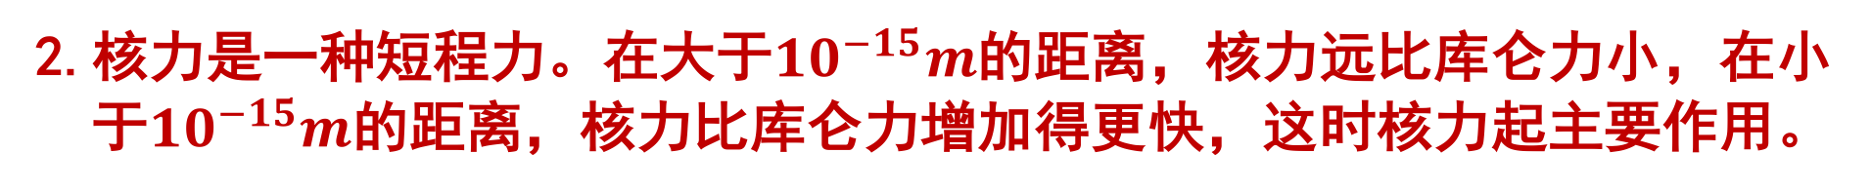
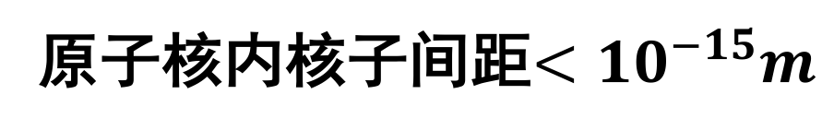
四 原子核的核力与结合能
原子核内核子间距$<{10}^{−15}m$
质子间库仑斥力非常强
会趋向于拆散原子核
实际上，把原子核拆散需要消耗很大的功
核子之间存在比库仑斥力更强的吸引相互作用，叫做核力
1.无论是质子与质子、中子与中子或质子与中子之间都有核力相互作用，
而且任意两个核子之间的核力大致相等。
2.核力是一种短程力。在大于${10}^{−15}m$的距离，核力远比库仑力小，在小
于${10}^{−15}m$的距离，核力比库仑力增加得更快，这时核力起主要作用。
3.核力具有“饱和”的性质, 亦即一个核子仅与它相紧邻的核子之间才有
核力相互作用，而不能与核内所有更远的核子都以核力相互作用。
4.核力在距离较远时为吸引相互作用，在距离较近时为排斥相互作用。

Slide 7

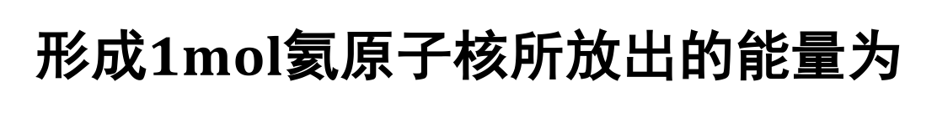


实验测定的原子核的质量总是小于组成核的质子和中子的
质量之总和，其差额为称为质量亏损。
$$∆m=\left[Zm_{p}+(A−Z)m_{n}\right]−m$$
$$∆E=∆mc^{2}$$
由质子和中子形成原子核时所放出的能量，称为结合能。相反，
使原子核分裂为单个的质子和中子时，外界就必须供给与结合
能等值的能量或做这样多的功。
例：$He$原子核的质量亏损与结合能
$$∆m=4.031882u−4.001505u=0.030377u$$
$$∆E=∆mc^{2}=4.539871×{10}^{−12}J≈28.34MeV$$
形成$1mol$氦原子核所放出的能量为
$$∆E_{mol}=N_{A}∙∆E=2.73×{10}^{12}J$$
相当于燃烧一百吨煤

Slide 8
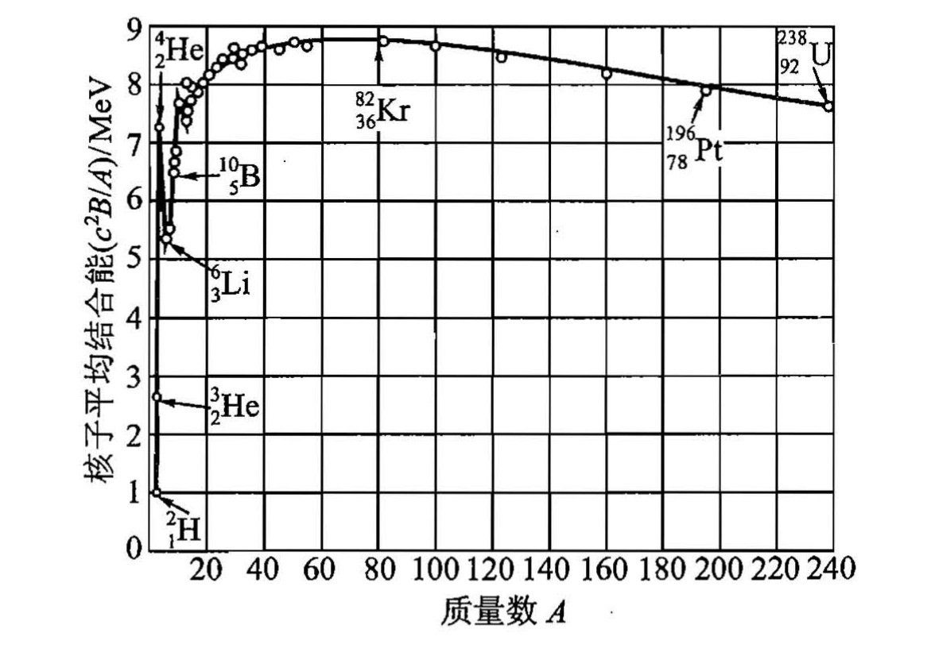

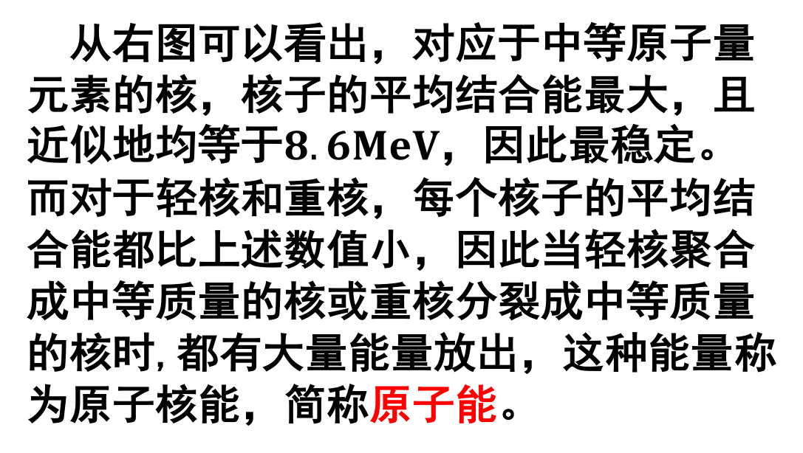
原子核的结合能与它包含的核子数有关，重核比轻核的结合
能大，为比较不同原子核的结合能，需要定义平均结合能。
平均结合能：
$$∆E/A=∆mc^{2}/A$$
---表征原子结合的紧密程度
从右图可以看出，对应于中等原子量
元素的核，核子的平均结合能最大，且
近似地均等于$8.6MeV$，因此最稳定。
而对于轻核和重核，每个核子的平均结
合能都比上述数值小，因此当轻核聚合
成中等质量的核或重核分裂成中等质量
的核时,都有大量能量放出，这种能量称
为原子核能，简称原子能。

Slide 9
四 原子核的结构和模型
液滴模型
液滴模型最初由玻尔根据核力和液体的分子力的相似而提出。
间距很小时，巨大的斥力
使核液具有“不可压缩性”
密度恒定
间距较大时，核力
又表现为引力
核液滴由于表面张力而使核紧缩成球形。
壳层模型
类似于原子能级，但能级差变大，特别是由于自旋-轨道耦合
甚强而引起的轨道能级的分裂间隔很大。
都不是精确，全面的理论描述，包含了一定的近似。

Slide 10
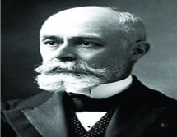
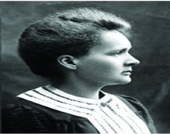
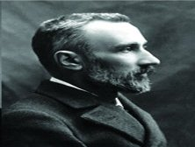
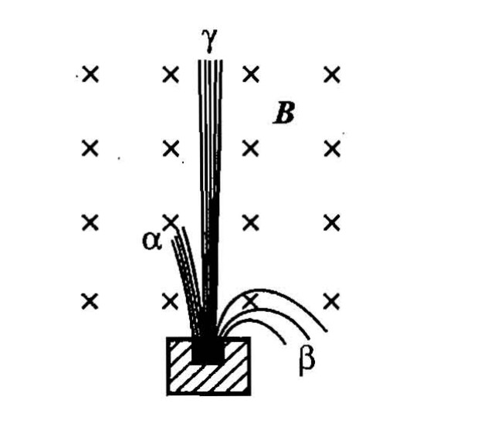
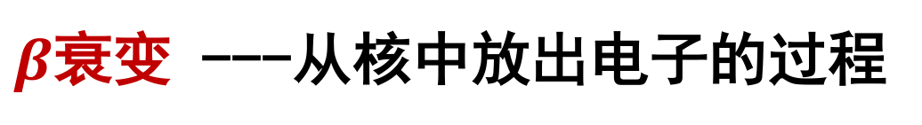
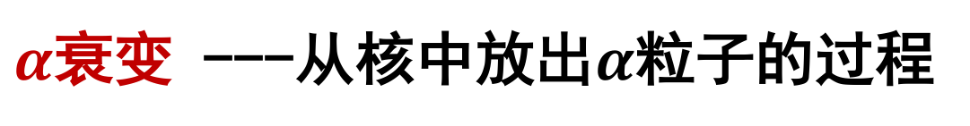
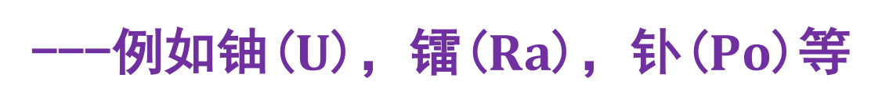
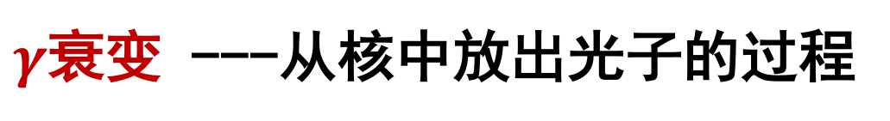
第二节 原子核的衰变
一 天然放射性现象
自然界中有很多元素不用人工处理，
就会自发地放出各种射线，故称为
天然放射性。
1903年诺贝尔物理奖
---例如铀($U$)，镭($Ra$)，钋($Po$)等
天然放射性元素的衰变方式：
$α$衰变 ---从核中放出$α$粒子的过程
$β$衰变 ---从核中放出电子的过程
$γ$衰变 ---从核中放出光子的过程

Slide 11


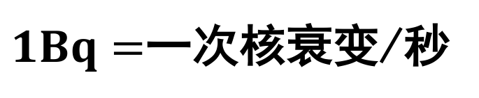

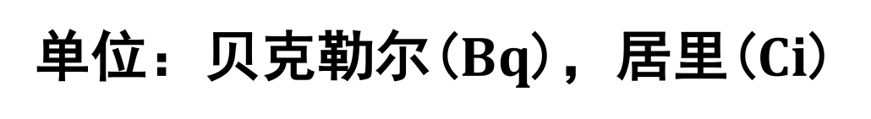
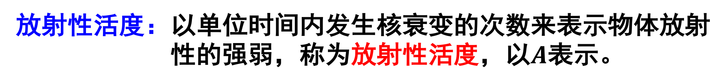

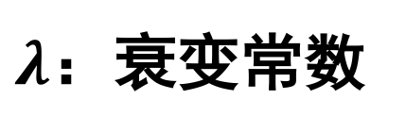
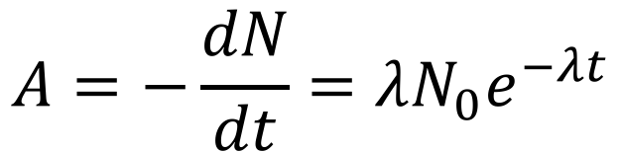
二 原子核衰变的规律
原子核的放射性及其衰变方式，取决于核的内在性质，与
温度，压强，电场或磁场等外界条件无关。理论和实验证明，
在核衰变的过程中，原子核的数目随时间按指数规律而减少。
衰变规律：
$$dN=−λNdt$$
$$N=N_{0}e^{−λt}$$
$λ$：衰变常数
放射性活度：以单位时间内发生核衰变的次数来表示物体放射
性的强弱，称为放射性活度，以$A$表示。
单位：贝克勒尔($Bq$)，居里($Ci$)
$1Bq=$一次核衰变/秒
$$1Ci=3.70×{10}^{10}Bq$$
$$A=−\frac{dN}{dt}=λN_{0}e^{−λt}$$
$$A=A_{0}e^{−λt}$$

Slide 12
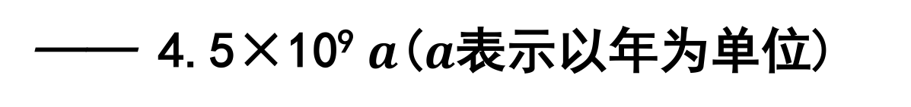
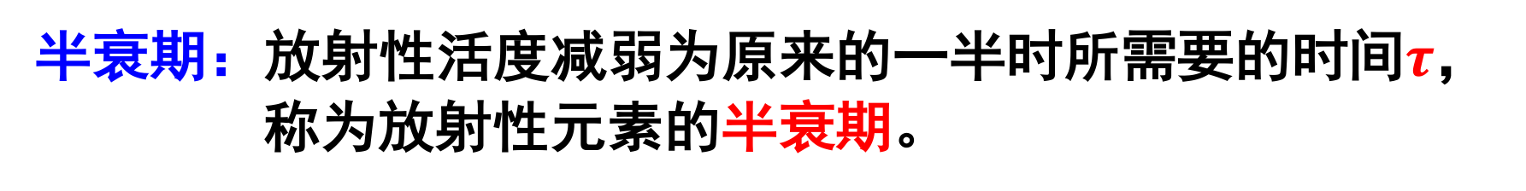
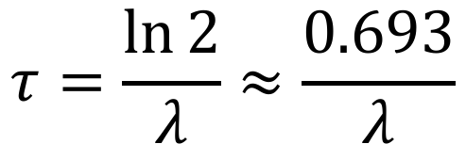
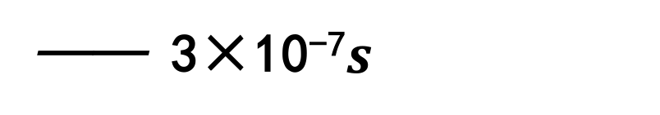
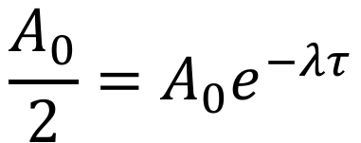
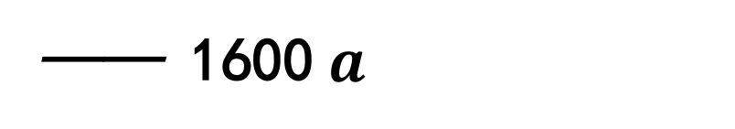
半衰期：放射性活度减弱为原来的一半时所需要的时间$τ$，
称为放射性元素的半衰期。
$$\frac{A_{0}}{2}=A_{0}e^{−λτ}$$
$$τ=\frac{\ln{2}}{λ}≈\frac{0.693}{λ}$$
各种放射性元素半衰期的长短相差很大。
例如，
铀（ ）
—— 4.5×10⁹ $a$($a$表示以年为单位)
镭（ ）
—— 1600 $a$
钋（ ）
—— 3×10⁻⁷$s$

Slide 13
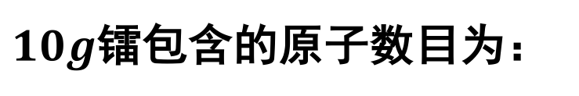
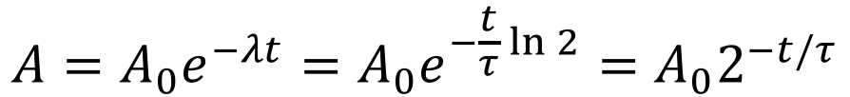
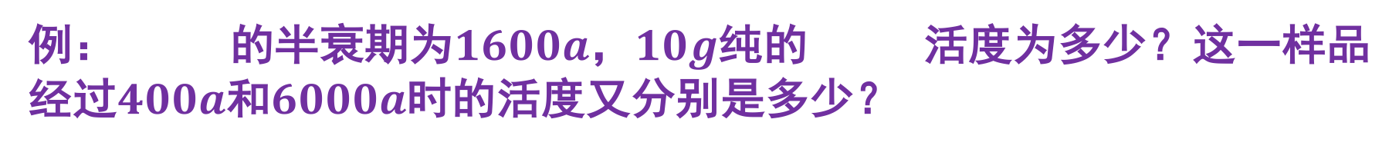
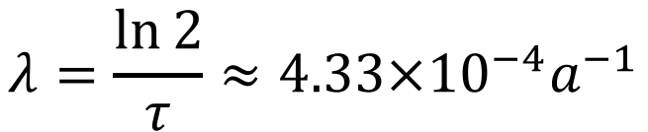
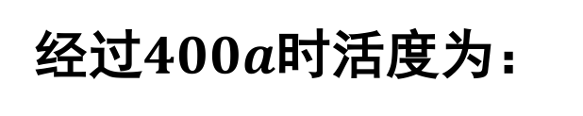

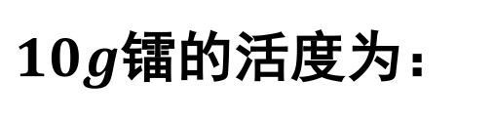
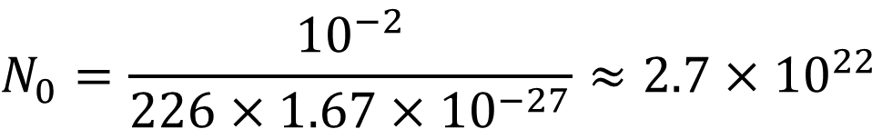
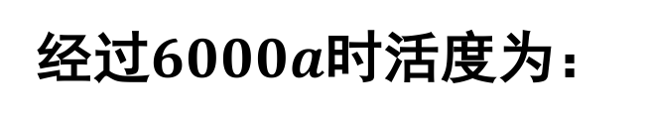
例： 的半衰期为$1600a$，$10g$纯的 活度为多少？这一样品
经过$400a$和$6000a$时的活度又分别是多少？
解：
根据半衰期公式，可求得衰变系数
$$λ=\frac{\ln{2}}{τ}≈4.33×{10}^{−4}a^{−1}$$
$$N_{0}=\frac{{10}^{−2}}{226×1.67×{10}^{−27}}≈2.7×{10}^{22}$$
$10g$镭包含的原子数目为：
$10g$镭的活度为：
$$A_{0}=λN_{0}≈\frac{4.33×{10}^{−4}×2.7×{10}^{22} }{365×24×3600}≈3.7×{10}^{11}Bq=10Ci$$
$$A=A_{0}e^{−λt}=A_{0}e^{−\frac{t}{τ}\ln{2}}=A_{0}2^{−t/τ}$$
经过$400a$时活度为：
$$A=A_{0}2^{−400/1600}=8.41Ci$$
经过$6000a$时活度为：
$$A=A_{0}2^{−6000/1600}=0.744Ci$$

Slide 14
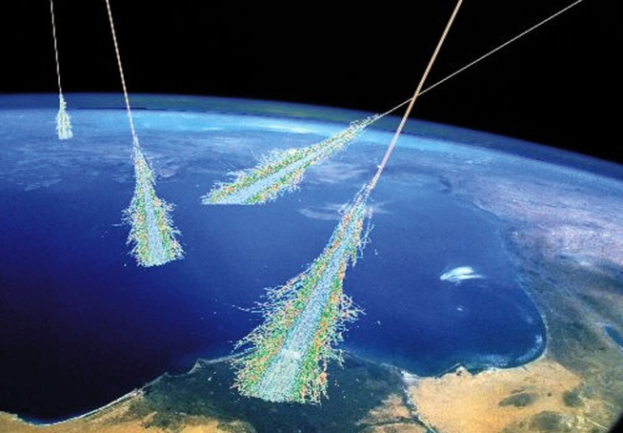
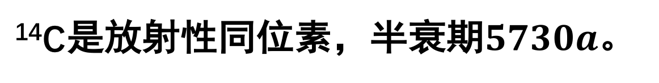
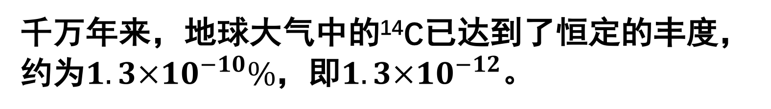
放射性的一个应用：鉴定古物年代
1934年，约里奥-居里夫妇发现，用粒子轰击各种物质时，
经过核反应所产生的新元素不稳定，是放射性元素。这种用人
为方法产生放射性元素的现象，称为人工放射性现象。
例如：
¹⁴C是放射性同位素，半衰期$5730a$。
宇宙射线
千万年来，地球大气中的¹⁴C已达到了恒定的丰度，
约为$1.3×{10}^{−10}\%$，即$1.3×{10}^{−12}$。

Slide 15
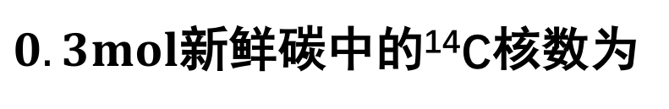
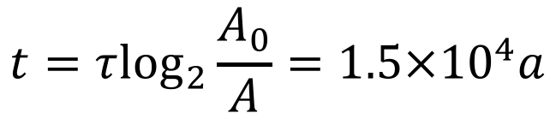
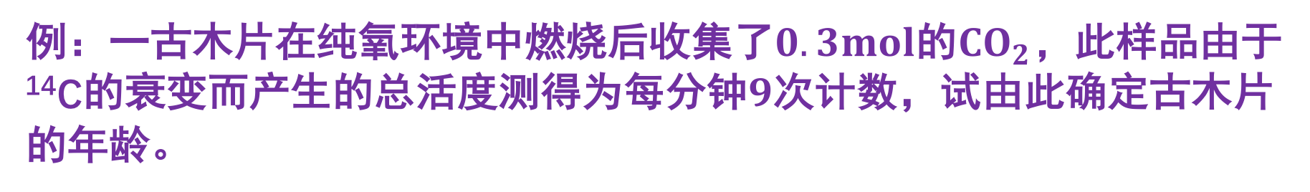


例：一古木片在纯氧环境中燃烧后收集了$0.3mol$的$CO_{2}$，此样品由于
¹⁴C的衰变而产生的总活度测得为每分钟$9$次计数，试由此确定古木片
的年龄。
解：
$0.3mol$新鲜碳中的¹⁴C核数为
$$N_{0}=0.3×6.022×{10}^{23}×1.3×{10}^{−12}=2.35×{10}^{11}$$
这些古木活着的时候活度应当为
$$A_{0}=λN_{0}=\frac{\ln{2}}{τ}N_{0}=0.9Bq$$
现在的活度为
$$A=A_{0}e^{−λt}=A_{0}2^{−t/τ}=\frac{9}{60}Bq$$
$$t=τ\log_{2}\frac{A_{0}}{A}=1.5×{10}^{4}a$$

Slide 16

第三节 核反应与核能的利用
一 核反应
用高能粒子轰击原子核使原子核发生改变的过程叫做核反应。
简写成
---其中，$a$是入射粒子，$b$是反应后放出的粒子，$X$是被轰
击的原子核，称为靶核，$Y$是形成的新核，称为反冲核。
——1919年卢瑟福第一次人工核嬗变；
——1932年查德威克首次发现中子；
——第一次用加速粒子引发的核反应；
——首次发现正电子的核反应；
——一种可能的铀核裂变反应；
—— 氢弹爆炸的热核反应；
Notes:
Shanbian(四声)

Slide 17







反应截面
核反应的反应截面$σ$是单位时间内一个靶粒子的反应次数
和入射粒子流强$I$(单位时间内通过单位面积的入射粒子数)的
比值，即
$$σ=\frac{R}{NI}$$
---其中，$R$是反应速率，即单位时间内的反应
次数，$N$是入射粒子流射中的靶核数。
注意：反应截面并非核靶的横截面积，因为入射粒子不是
经典粒子，需要考虑波动性。
反应能：核反应$X\left(a,b\right)Y$的反应能为
$Q>0$ 放能反应
$$Q=\left(m_{X}+m_{a}−m_{b}−m_{Y}\right)c^{2}$$
$Q<0$ 吸能反应
阈能：引发吸能反应所需的
入射粒子最小能量
$$E_{th}=\frac{m_{X}+m_{a}}{m_{X}}\left|Q\right|$$

Slide 18

二 核能的开发与利用
1.重核的裂变
天然放射性元素会自发的进行重核裂变过程，但功率太低且
不易控制。
（铀裂变方式之一）
---链式反应
临界体积：能发生链式反应的最小体积
临界质量：临界体积中所含的铀的质量
当几块质量小于临界质量的铀很快的合拢起来而
总质量超过临界质量时, 就会发生极猛烈的链式
反应而引起爆炸。原子弹的构造就是根据这个原理制成的。

Slide 19

2.轻核的聚变
在高温下，使轻核聚合而放出大量原子核能的反应称为
热核反应。
氢弹爆炸是一种不可控制的热核反
应。在人工控制下进行的热核反应
叫做受控热核反应，它能够根据需
要控制热核反应的速度，使之缓慢
而均匀地进行，以能适应在生产实
践中的应用。
托卡马克装置

Slide 20
三 放射性的防护
核辐射是原子核从一种结构或一种能量状态转变为另一种结构
或另一种能量状态过程中所释放出来的微观粒子流。核辐射可
以使物质引起电离或激发，故称为电离辐射。
直接致电离辐射：$α$粒子，$β$射线，质子等带电粒子
间接致电离辐射：光子，中子等不带电粒子
电磁波的电离作用很弱，称为非电离辐射。
就辐射对人体的影响而言，又分为内照射和外照射。

Slide 21

1.辐射剂量及其单位
照射剂量：单位体积或单位质量被照射物质所吸收的能量
测量照射剂量主要依据在标准状态下干燥空气中测量辐射产生
的电离效应, 即测量X射线和$γ$射线在单位质量空气中产生的正
(或负)离子电量来表征X射线和$γ$射线的照射量
单位：C⋅kg⁻¹ 或 伦琴(R)；1R=2.58×10^{－4} C⋅kg⁻¹
吸收剂量：被照射物质单位质量所吸收的电离能量。它是衡
量单位质量受照射物质吸收辐射能量多少的物理量。
单位：J⋅kg⁻¹ 或 戈瑞 (Gy)；1 Gy = 1 J⋅kg⁻¹;
拉德 (rad) ： 1 Gy = 100 rad

Slide 22

当量剂量
生物体内单位质量的组织,从各种射线中吸收同样多能量，
所产生的生物学效应有很大差别。
单位： 西沃特 (Sv) 1西弗 = 1000 毫西弗
表： 射线的辐射权重因子
射线种类及能量范围
权重因子
射线种类及能量范围
权重因子
X ( g ) 射线
1
2MeV ～ 20MeV
10
射线
1
> 20MeV
5
中子,能量<10eV
5
质子,能量>2MeV
5
100eV～2MeV
20
粒子,重核
20
最大容许剂量：即经过一次照射成长期积累, 对人体没有损害
又不发生遗传危害的最大剂量限值。
从业人员：$50mSv/a$； 居民： $50μSv/a$。

Slide 23
2.辐射防护
外照射防护
因为不同放射线的性质不同，采取的防护措施也不一样。α射
线的电离能力很强, 但射程短, 穿透能力小。 由α 射线不可
能由体表深入体内，故对α 射线照射只要戴上手套即可。
β 射线和γ 射线穿透能力强，外照射不容忽视。对β 射线常
用含有中等原子序效的物质作屏蔽材料，如各种塑料和有机玻
璃。β 射线对重原子序数物质易引起起韧致辐射(高速带电粒
子急剧减速时发出的电磁辐射)，后者对人体健康亦不利，故
不宜采用。 γ 射线不存在这一问题，故多用重原子序数物质如
铅、混凝土等来屏蔽。

Slide 24
内照射防护
用放射性核素注入体内进行的照射叫内照射。α 射线源进入
体内，由于其电离比值高，产生电离作用将对人体造成极大
危害。故工作时要待别防止α 射线源由呼吸道、食管或外伤
伤口进入体内。
除采用屏蔽措施外，还应注意保护
环境。对于含有放射性物质的废物，
要妥善处理，不要随便弃置。

